Slide 1
Горячий завтрак в МБОУ СОШ №7 (из истории школьного питания) 26 октября 2022 г.

Slide 2
Выход в граммах
180/36/9
125
Макароны отварные с сыром
Биойгурт в индивидуальной упаковке
200
100
Кисель из яблок
760 гр
Яблоко сезонное калиброванное
50+50
10
Хлеб пшеничный и ржаной
Масло сливочное «Крестьянское»

Slide 3
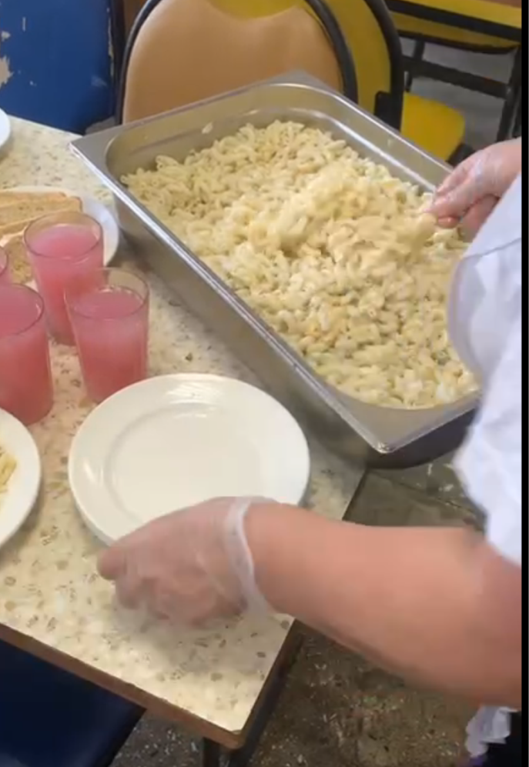
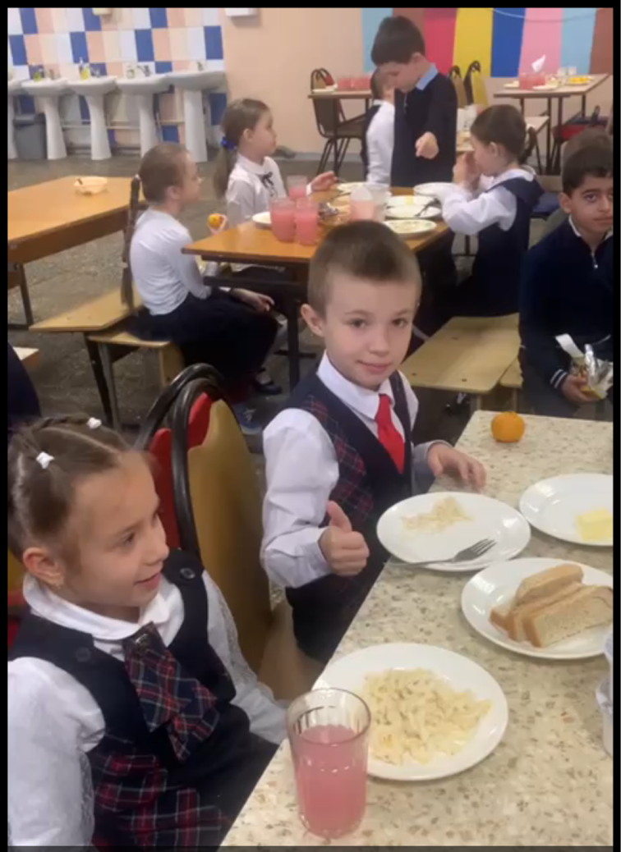
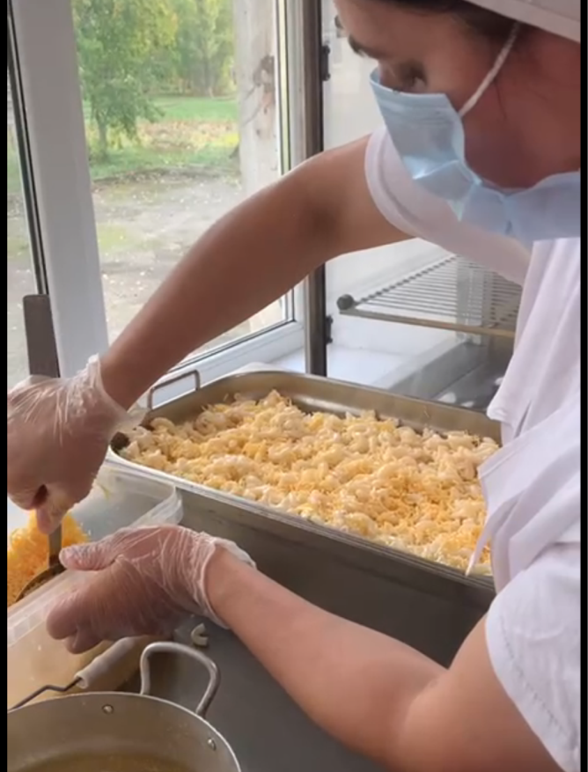
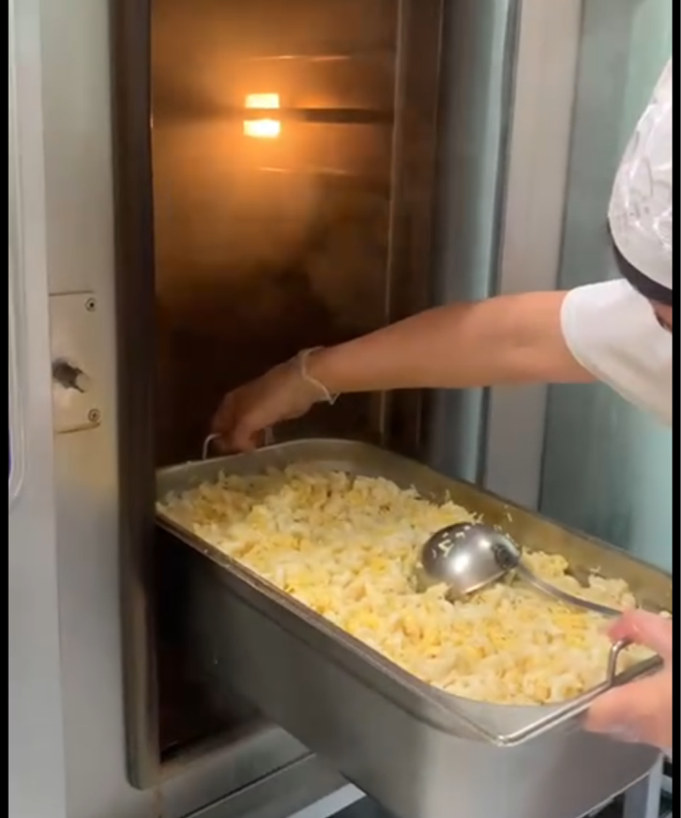

Slide 4
Макароны отварные с сыром
белки
жиры
4,6
7,7
23,2
172,8
углеводы
калорийность

Slide 5
Кисель из яблок
белки
жиры
0,1
0
26,9
110,2
углеводы
калорийность

Slide 6
Хлеб пшеничный
белки
жиры
3,95
0,5
24,2
116,9
углеводы
калорийность

Slide 7
Хлеб ржаной
белки
жиры
4,3
1,65
21,3
129
углеводы
калорийность

Slide 8
Масло сливочное «Крестьянское»
белки
жиры
0,1
7,2
0,1
66
углеводы
калорийность

Slide 9
Биойгурт
белки
жиры
4,4
3
6,5
6,5
углеводы
калорийность

Slide 10
Яблоко сезонное
белки
жиры
0,8
0,8
19,6
94
углеводы
калорийность

Slide 11
Раздел | № рец. | Блюдо | Цена
Гор.блюдо | 204 | Макароны отварные с сыром | 30,4
Гор.напиток | 352 | Кисель из яблок | 8,3
Хлеб |  | Пшеничный | 3,29
Хлеб |  | Ржаной | 3,75
Кислом-ное | 125 | Биойогурт в индивидуальной упаковке | 23,4
Фрукты |  | Яблоко сезонное калибров. | 12,6
Кислом-ное | 14 | Масло сливочное "Крестьянское" 72,5% | 8,26
Итого |  |  | 90

Slide 12
Приятного аппетита! Встретимся за обедом!

